Slide 1

第二章 进程管理
2.1 进程的基本概念
2.2 进程控制
2.3 进程同步
2.4 经典进程的同步问题
2.5 管程机制
2.6 进程通信
2.7 线程

Slide 2
2.1 进程的基本概念
2.1.1 程序的顺序执行及其特征
1. 程序的顺序执行
仅当前一操作(程序段)执行完后，才能执行后继操作。例如，在进行计算时，总须先输入用户的程序和数据，然后进行计算，最后才能打印计算结果。
S₁: a∶=x+y;
S₂: b∶=a-5;
S₃: c∶=b+1;

Slide 3
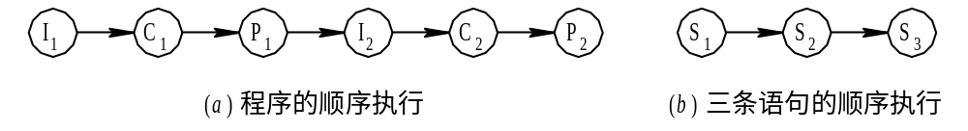
图 2-1 程序的顺序执行

Slide 4
2. 程序顺序执行时的特征
顺序性：一步一步执行操作
(2) 封闭性： 独占所有资源、不受外界干扰
(3) 可再现性：只要环境和初始条件一样，执行多少遍
就是同一个结果。

Slide 5
2.1.2 前趋图
前趋图(Precedence Graph)是一个有向无循环图，记为DAG(Directed Acyclic Graph)，用于描述进程之间执行的前后关系。图中的每个结点可用于描述一个程序段或进程，乃至一条语句；结点间的有向边则用于表示两个结点之间存在的偏序(Partial Order)或前趋关系(Precedence Relation)“→”。
→={(P_{i}, P_{j})|P_{i} must complete before P_{j} may start}, 如果(P_{i}, P_{j})∈→,可写成P_{i}→P_{j}，称P_{i}是P_{j}的直接前趋，而称P_{j}是P_{i}的直接后继。在前趋图中，把没有前趋的结点称为初始结点(Initial Node)，把没有后继的结点称为终止结点(Final Node)。

Slide 6
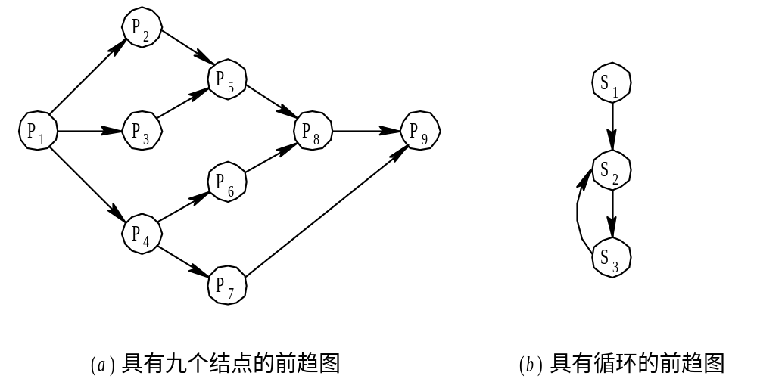
每个结点还具有一个重量(Weight)，用于表示该结点所含有的程序量或结点的执行时间。
I_{i}→C_{i}→P_{i}和S₁→S₂→S₃
图 2-2 前趋图

Slide 7
对于图 2-2(a)所示的前趋图， 存在下述前趋关系：
P₁→P₂, P₁→P₃, P₁→P₄, P₂→P₅, P₃→P₅, P₄→P₆, P₄→P₇, P₅→P₈, P₆→P₈, P₇→P₉, P₈→P₉
或表示为：
P={P₁, P₂, P₃, P₄, P₅, P₆, P₇, P₈, P₉}
→={ (P₁, P₂), (P₁, P₃), (P₁, P₄), (P₂, P₅), (P₃, P₅), (P₄, P₆), (P₄, P₇),
(P₅, P₈), (P₆, P₈), (P₇, P₉), (P₈, P₉)}
应当注意，前趋图中必须不存在循环，但在图2-2(b)中却有着下述的前趋关系：
S₂→S₃, S₃→S₂

Slide 8
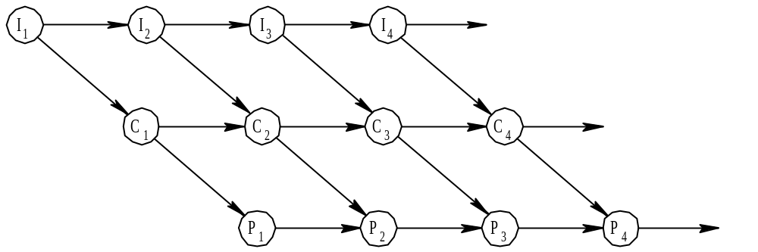
2.1.3 程序的并发执行及其特征
程序的并发执行
输入程序I,，计算程序C，打印程序P对一批作业进行处理的情况
图 2-3 并发执行时的前趋图

Slide 9
在该例中存在下述前趋关系：
I_{i}→C_{i}，I_{i}→I_{i+1}, C_{i}→P_{i}, C_{i}→C_{i+1}，P_{i}→P_{i+1}
而I_{i+1}和C_{i}及P_{i-1}是重迭的，亦即在P_{i-1}和C_{i}以及I_{i+1}之间，可以并发执行。 对于具有下述四条语句的程序段：
S₁: a∶=x+2
S₂: b∶=y+4
S₃: c∶=a+b
S₄: d∶=c+b

Slide 10
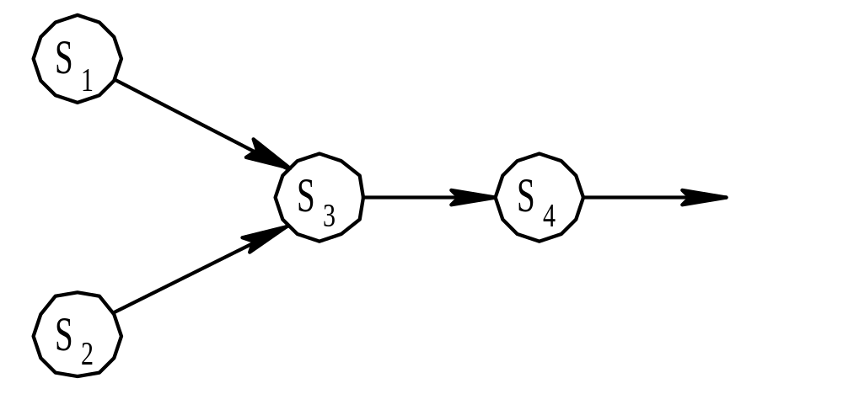
图 2-4 四条语句的前趋关系

Slide 11
2. 程序并发执行时的特征
间断性
相互制约导致并发程序具有“执行－暂停－执行”的规律
2) 失去封闭性
因为共享资源，程序相互间会产生影响
3) 不可再现性
因为失去了封闭性，程序经过多次执行后，虽然它们执行时的环境和初始条件相同，但得到的结果可能不同。

Slide 12
例如，有两个循环程序A和B，它们共享一个变量N。程序A每执行一次时，都要做N∶=N+1操作；程序B每执行一次时， 都要执行Print(N)操作，然后再将N置成“0”。程序A和B以不同的速度运行。
(1) N∶=N+1在Print(N)和N∶=0之前，此时得到的N值分别为n+1, n+1, 0。
(2) N∶=N+1在Print(N)和N∶=0之后，此时得到的N值分别为n, 0, 1。
(3) N∶=N+1在Print(N)和N∶=0之间，此时得到的N值分别为n, n+1, 0。

Slide 13
2.1.4 进程的特征与状态
进程的特征和定义
通常的程序不能参与并发，因此引入进程概念
1)结构特征：程序段、相关数据段、PCB构成进程实体
2) 动态性：进程实体有一定的生命期
3) 并发性：多个进程实体同存于内存中，在一段时间里同时 进行。
4) 独立性：独立运行、独立分配资源和独立接收调度的基本单位。
5) 异步性：按各自独立的、不可预知的速度推进。

Slide 14
较典型的进程定义有：
(1) 进程是程序的一次执行。
(2) 进程是一个程序及其数据在处理机上顺序执行时所发生的活动。
(3) 进程是程序在一个数据集合上运行的过程，它是系统进行资源分配和调度的一个独立单位。
在引入了进程实体的概念后，我们可以把传统OS中的进程定义为：“进程是进程实体的运行过程，是系统进行资源分配和调度的一个独立单位”。

Slide 15
2. 进程的三种基本状态
1)就绪(Ready)状态：只要获得CPU就可执行
2) 执行状态：占用CPU
3) 阻塞状态 ：正在执行的进程由于发生某种事件而暂时无法执行时，便放弃CPU而处于暂停状态.

Slide 16
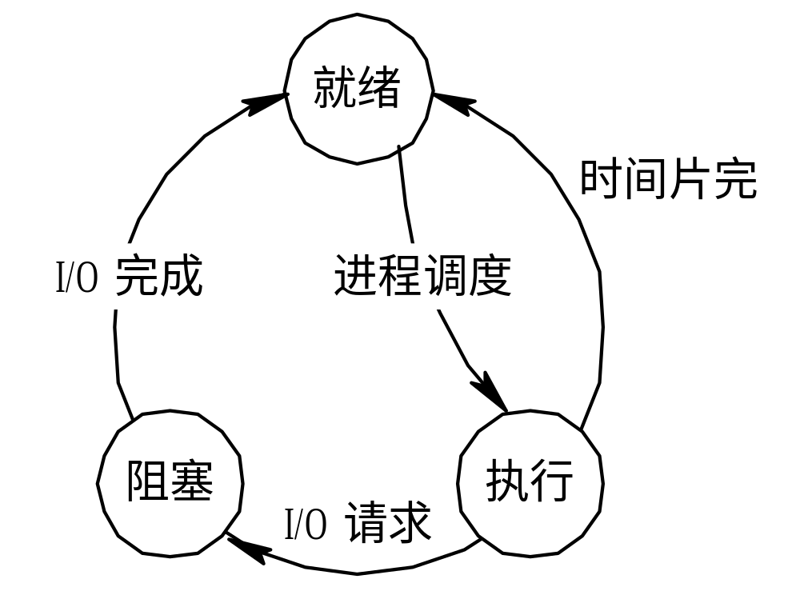
图 2-5 进程的三种基本状态及其转换

Slide 17
3. 挂起状态
三种状态以外的新状态
引入挂起状态的原因
终端用户的请求。
(2) 父进程请求。
(3) 负荷调节的需要。
(4) 操作系统的需要。

Slide 18
2) 进程状态的转换
活动就绪→静止就绪。
(2) 活动阻塞→静止阻塞。
(3) 静止就绪→活动就绪。
(4) 静止阻塞→活动阻塞。

Slide 19
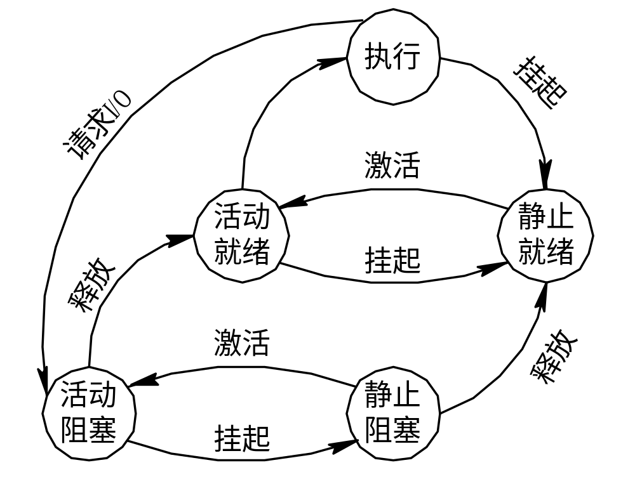
图 2-6 具有挂起状态的进程状态图

Slide 20
4.创建状态和终止状态
1.创建状态
创建过程一般包括两个步骤：为一个新进程创建PCB和填写必要的管理信息；把该进程转成就绪状态并插入就绪队列中。当新进程被创建时，系统已为其分配了PCB，填写了进程标识等信息，但由于该进程所必须的资源和其他信息，如主存资源尚未分配等。此时，进程已经拥有了自己的PCB，但进程自身还未进入主存，即创建工作尚未完成，进程还不能被调度运行。该状态即为创建状态。
2.终止状态
进程的终止包括两个步骤：首先等待操作系统进行善后处理，然后将其PCB清零，并将PCB空间返回系统。如果进程到达了自然结束点，或出现了无法克服的错误，或被操作系统所终结，或被其他有终止权的进程所终结，经进入终止状态。虽然进入终止状态的进程不能再执行，但是在操作系统中依然保留一个记录，其中保持状态码和一些计时统计数据，供其他进程收集。一旦其他进程完成了对终止状态进程的信息提取之后，操作系统将删除该进程。

Slide 21
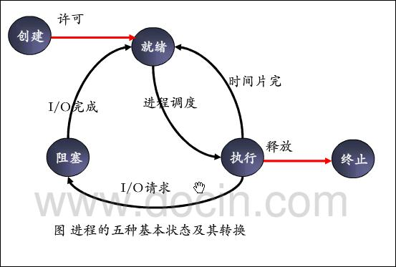

Slide 22
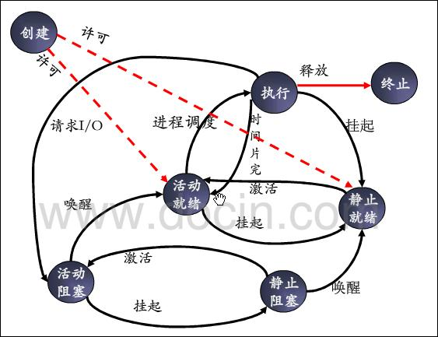
具有创建、终止和挂起状态的进程状态图

Slide 23
2.1.5 进程控制块
1. 进程控制块的作用
进程控制块的作用是使一个在多道程序环境下不能独立运行的程序(含数据)，成为一个能独立运行的基本单位，一个能与其它进程并发执行的进程。或者说，OS是根据PCB来对并发执行的进程进行控制和管理的。

Slide 24
2. 进程控制块中的信息
1) 进程标识符
进程标识符用于惟一地标识一个进程。一个进程通常有两种标识符：
(1) 内部标识符。在所有的操作系统中，都为每一个进 程赋予一个惟一的数字标识符，它通常是一个进程的序号。 设置内部标识符主要是为了方便系统使用。
(2) 外部标识符。它由创建者提供，通常是由字母、数字组成，往往是由用户(进程)在访问该进程时使用。为了描述进程的家族关系， 还应设置父进程标识及子进程标识。此外，还可设置用户标识，以指示拥有该进程的用户。

Slide 25
2) 处理机状态
处理机状态信息主要是由处理机的各种寄存器中的内容组成的。 ① 通用寄存器，又称为用户可视寄存器，它们是用户程序可以访问的，用于暂存信息， 在大多数处理机中，有 8~32 个通用寄存器，在RISC结构的计算机中可超过 100 个；② 指令计数器，其中存放了要访问的下一条指令的地址；③ 程序状态字PSW，其中含有状态信息，如条件码、执行方式、 中断屏蔽标志等； ④ 用户栈指针， 指每个用户进程都有一个或若干个与之相关的系统栈，用于存放过程和系统调用参数及调用地址。栈指针指向该栈的栈顶。

Slide 26
3) 进程调度信息
在PCB中还存放一些与进程调度和进程对换有关的信息，包括： ① 进程状态，指明进程的当前状态， 作为进程调度和对换时的依据；② 进程优先级，用于描述进程使用处理机的优先级别的一个整数， 优先级高的进程应优先获得处理机； ③ 进程调度所需的其它信息，它们与所采用的进程调度算法有关，比如，进程已等待CPU的时间总和、 进程已执行的时间总和等；④ 事件，是指进程由执行状态转变为阻塞状态所等待发生的事件，即阻塞原因。

Slide 27
4) 进程控制信息
进程控制信息包括：① 程序和数据的地址， 是指进程的程序和数据所在的内存或外存地(首)址，以便再调度到该进程执行时，能从PCB中找到其程序和数据；② 进程同步和通信机制，指实现进程同步和进程通信时必需的机制， 如消息队列指针、信号量等，它们可能全部或部分地放在PCB中； ③ 资源清单，是一张列出了除CPU以外的、进程所需的全部资源及已经分配到该进程的资源的清单；④ 链接指针， 它给出了本进程(PCB)所在队列中的下一个进程的PCB的首地址。

Slide 28

3. 进程控制块的组织方式
1) 链接方式
图 2-7 PCB链接队列示意图

Slide 29

2) 索引方式
图 2-8 按索引方式组织PCB

Slide 30
2.2 进 程 控 制
基本功能：创建进程、终止进程、进程状态转换
由OS内核中的原语来实现
原语：由若干条指令构成，称原子操作，不可被打断。在管态下运行，常驻内存。

Slide 31
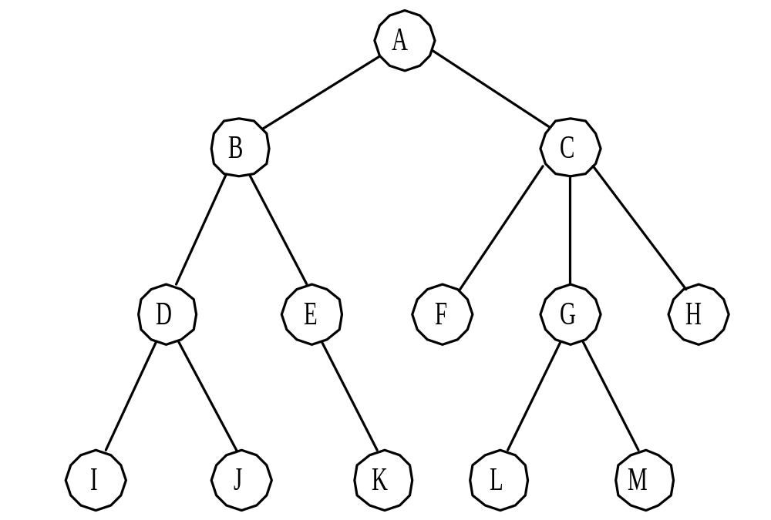
2.2.1 进程的创建
1. 进程图(Process Graph)
图 2-9 进程树

Slide 32
2. 引起创建进程的事件
用户登录。
分时系统，用户键入登录命令 。
(2) 作业调度。
批处理系统，某作业被调度。
(3) 提供服务。
操作系统为满足用户进程的需求。
(4) 应用请求。
由用户进程自己创建新进程，并发执行，以
提高效率。

Slide 33
3. 进程的创建(Creation of Progress)
(1)申请空白PCB。
(2) 为新进程分配资源。
(3) 初始化进程控制块。
(4) 将新进程插入就绪队列，如果进程就绪队列能够接纳新进程， 便将新进程插入就绪队列。

Slide 34
2.2.2 进程的终止
1. 引起进程终止(Termination of Process)的事件
1) 正常结束
在任何计算机系统中，都应有一个用于表示进程已经运行完成的指示。例如，在批处理系统中，通常在程序的最后安排一条Holt指令或终止的系统调用。当程序运行到Holt指令时，将产生一个中断，去通知OS本进程已经完成。 在分时系统中，用户可利用Logs off去表示进程运行完毕， 此时同样可产生一个中断，去通知OS进程已运行完毕。

Slide 35
2) 异常结束
在进程运行期间，由于出现某些错误和故障而迫使进程终止。这类异常事件很多，常见的有：① 越界错误。这是指程序所访问的存储区，已越出该进程的区域； ② 保护错。进程试图去访问一个不允许访问的资源或文件，或者以不适当的方式进行访问，例如，进程试图去写一个只读文件； ③ 非法指令。程序试图去执行一条不存在的指令。出现该错误的原因，可能是程序错误地转移到数据区，把数据当成了指令；④ 特权指令错。用户进程试图去执行一条只允许OS执行的指令； ⑤ 运行超时。进程的执行时间超过了指定的最大值； ⑥ 等待超时。进程等待某事件的时间， 超过了规定的最大值；⑦ 算术运算错。进程试图去执行一个被禁止的运算，例如，被0除；⑧ I/O故障。这是指在I/O过程中发生了错误等。

Slide 36
3) 外界干预
外界干预并非指在本进程运行中出现了异常事件，而是指进程应外界的请求而终止运行。这些干预有： ① 操作员或操作系统干预。 由于某种原因，例如，发生了死锁， 由操作员或操作系统终止该进程； ② 父进程请求。 由于父进程具有终止自己的任何子孙进程的权利， 因而当父进程提出请求时，系统将终止该进程； ③ 父进程终止。 当父进程终止时，OS也将他的所有子孙进程终止。

Slide 37
2. 进程的终止过程
(1) 根据被终止进程的标识符，从PCB集合中检索出该进程的PCB，从中读出该进程的状态。
(2) 若被终止进程正处于执行状态，应立即终止该进程的执行，并置调度标志为真，用于指示该进程被终止后应重新进行调度。
(3) 若该进程还有子孙进程，还应将其所有子孙进程予以终止，以防他们成为不可控的进程。
(4) 将被终止进程所拥有的全部资源，或者归还给其父进程， 或者归还给系统。
(5) 将被终止进程(它的PCB)从所在队列(或链表)中移出， 等待其他程序来搜集信息。

Slide 38
2.2.3 进程的阻塞与唤醒
1. 引起进程阻塞和唤醒的事件
1)请求系统服务：系统不能立即满足进程要求，进入阻塞，满足后唤醒
2) 启动某种操作：进程必须等该操作完成后才能继续执行，进入阻塞，完成后唤醒
3) 新数据尚未到达：未到达阻塞，到达后唤醒
4) 无新工作可做：无工作阻塞，新工作出现后唤醒

Slide 39
2. 进程阻塞过程
正在执行的进程，当发现上述某事件时，由于无法继续执行，于是进程便通过调用阻塞原语block把自己阻塞。可见，进程的阻塞是进程自身的一种主动行为。进入block过程后，由于此时该进程还处于执行状态，所以应先立即停止执行，把进程控制块中的现行状态由“执行”改为阻塞，并将PCB插入阻塞队列。如果系统中设置了因不同事件而阻塞的多个阻塞队列，则应将本进程插入到具有相同事件的阻塞(等待)队列。 最后，转调度程序进行重新调度，将处理机分配给另一就绪进程，并进行切换，亦即，保留被阻塞进程的处理机状态(在PCB中)，再按新进程的PCB中的处理机状态设置CPU的环境。

Slide 40
3. 进程唤醒过程
当被阻塞进程所期待的事件出现时，如I/O完成或其所期待的数据已经到达，则由有关进程(比如，用完并释放了该I/O设备的进程)调用唤醒原语wakeup( )，将等待该事件的进程唤醒。唤醒原语执行的过程是：首先把被阻塞的进程从等待该事件的阻塞队列中移出，将其PCB中的现行状态由阻塞改为就绪，然后再将该PCB插入到就绪队列中。

Slide 41
2.2.4 进程的挂起与激活
1. 进程的挂起
当出现了引起进程挂起的事件时，比如，用户进程请求将自己挂起，或父进程请求将自己的某个子进程挂起， 系统将利用挂起原语suspend( )将指定进程或处于阻塞状态的进程挂起。挂起原语的执行过程是：首先检查被挂起进程的状态，若处于活动就绪状态，便将其改为静止就绪；对于活动阻塞状态的进程，则将之改为静止阻塞。 为了方便用户或父进程考查该进程的运行情况而把该进程的PCB复制到某指定的内存区域。最后，若被挂起的进程正在执行，则转向调度程序重新调度。

Slide 42
2. 进程的激活过程
当发生激活进程的事件时，例如，父进程或用户进程请求激活指定进程，若该进程驻留在外存而内存中已有足够的空间时，则可将在外存上处于静止就绪状态的进程换入内存。这时，系统将利用激活原语active( )将指定进程激活。 激活原语先将进程从外存调入内存，检查该进程的现行状态，若是静止就绪，便将之改为活动就绪；若为静止阻塞便将之改为活动阻塞。假如采用的是抢占调度策略，则每当有新进程进入就绪队列时，应检查是否要进行重新调度，即由调度程序将被激活进程与当前进程进行优先级的比较，如果被激活进程的优先级更低，就不必重新调度；否则，立即剥夺当前进程的运行，把处理机分配给刚被激活的进程。

Slide 43
2.3 进 程 同 步
2.3.1 进程同步的基本概念
同步：并发进程在执行次序上的协调，以达到有效的资源共享和相互合作，使程序执行有可再现性。
1.两种形式的制约关系
  资源共享关系：（进程间接制约）
    需互斥地访问临界资源。
  相互合作关系：（进程直接制约）
2. 临界资源：（一次仅允许一个进程访问的资源）
  引起不可再现性是因为临界资源没有互斥访问。

Slide 44
2. 临界资源(Critical Resouce)
生产者-消费者(producer-consumer)问题是一个著名的进程同步问题。它描述的是：有一群生产者进程在生产产品，并将这些产品提供给消费者进程去消费。为使生产者进程与消费者进程能并发执行，在两者之间设置了一个具有n个缓冲区的缓冲池，生产者进程将它所生产的产品放入一个缓冲区中； 消费者进程可从一个缓冲区中取走产品去消费。尽管所有的生产者进程和消费者进程都是以异步方式运行的，但它们之间必须保持同步，即不允许消费者进程到一个空缓冲区去取产品；也不允许生产者进程向一个已装满产品且尚未被取走的缓冲区中投放产品。

Slide 45
我们可利用一个数组来表示上述的具有n个(0，1，…，n-1)缓冲区的缓冲池。用输入指针in来指示下一个可投放产品的缓冲区，每当生产者进程生产并投放一个产品后，输入指针加1；用一个输出指针out来指示下一个可从中获取产品的缓冲区，每当消费者进程取走一个产品后，输出指针加1。 由于这里的缓冲池是组织成循环缓冲的，故应把输入指针加1表示成 in=(in+1)mod n；输出指针加1表示成out=(out+1) mod n。当(in+1) mod n=out时表示缓冲池满；而in=out则表示缓冲池空。此外，还引入了一个整型变量counter, 其初始值为0。每当生产者进程向缓冲池中投放一个产品后，使counter加1；反之，每当消费者进程从中取走一个产品时， 使counter减1。生产者和消费者两进程共享下面的变量：

Slide 46
    const int n;
    type item=…;
    item buffer[n];
    int in, out;
    int count;
指针in和out初始化为1。在生产者和消费者进程的描述中，no-op是一条空操作指令，while condition do no-op语句表示重复的测试条件(condication)，重复测试应进行到该条件变为false(假)，即到该条件不成立时为止。在生产者进程中使用一局部变量nextp，用于暂时存放每次刚生产出来的产品；而在消费者进程中，则使用一个局部变量nextc,用于存放每次要消费的产品。

Slide 47
producer()
{
produce an item in nextp;
while(counter==n) do no-op;
buffer[in] = nextp;
in = （in + 1）% n;
counter++；
}
consumer()
{
while(counter==0) do no-op;
nextc = buffer[out];
out = （out + 1）% n;
counter--;
consumer the item in nextc;
}

Slide 48
虽然上面的生产者程序和消费者程序，在分别看时都是正确的，而且两者在顺序执行时其结果也会是正确的，但若并发执行时，就会出现差错，问题就在于这两个进程共享变量counter。生产者对它做加1操作，消费者对它做减1操作，这两个操作在用机器语言实现时， 常可用下面的形式描述： register 1∶ =counter; register 2∶=counter; register1∶ =register 1+1; register 2∶=register 2-1 counter∶ =register 1; counter∶ =register 2;

Slide 49
假设：counter的当前值是5。如果生产者进程先执行左列的三条机器语言语句，然后消费者进程再执行右列的三条语句， 则最后共享变量counter的值仍为5；反之，如果让消费者进程先执行右列的三条语句，然后再让生产者进程执行左列的三条语句，counter值也还是5，但是，如果按下述顺序执行，问题就来了。
register 1 ∶ =counter; (register 1=5)
register 1 ∶ =register 1+1; (register 1=6)
register 2 ∶ =counter; (register 2=5)
register 2 ∶ =register 2-1; (register 2=4)
counter∶ =register 1; (counter=6)
counter∶ =register 2; (counter=4)

Slide 50
3. 临界区(critical section)
可把一个访问临界资源的循环进程描述如下：
repeat
critical section;

remainder section;
until false;
entry section
进入区：检查有无进程进入
  临界区：
  退出区：将访问标志复位
exit section

Slide 51
4. 同步机制应遵循的规则
1.空闲让进
2.忙则等待
3.有限等待：应保证为有限等待，不会产生死等。
4.让权等待：不能进入临界区的执行进程应放弃CPU执行权。

Slide 52
2.3.2 信号量机制
1. 整型信号量
最初由Dijkstra把整型信号量定义为一个整型量，除初始化外，仅能通过两个标准的原子操作(Atomic Operation) wait(S)和signal(S)来访问。这两个操作一直被分别称为P、V操作。 wait和signal操作可描述为：
wait(S): while S≤0 do no-op
S∶=S-1;
signal(S): S ∶=S+1;

Slide 53
2. 记录型信号量
在整型信号量机制中的wait操作，只要是信号量S≤0， 就会不断地测试。因此，该机制并未遵循“让权等待”的准则， 而是使进程处于“忙等”的状态。记录型信号量机制，则是一种不存在“忙等”现象的进程同步机制。但在采取了“让权等待”的策略后，又会出现多个进程等待访问同一临界资源的情况。为此，在信号量机制中，除了需要一个用于代表资源数目的整型变量value外，还应增加一个进程链表L，用于链接上述的所有等待进程。记录型信号量是由于它采用了记录型的数据结构而得名的。它所包含的上述两个数据项可描述为：

Slide 54
typedef struct{
int value;
struct process_control_block *list;
} semaphore;
相应地，wait(S)和signal(S)操作可描述为：
wait(semaphore *s)
{
s->value--;
if(s->value < 0)
block(s->list);
}
signal(s)
{
s->value++;
if(s->value<=0)
wakeup(s->list);
}

Slide 55
在记录型信号量机制中，s->value的初值表示系统中某类资源的数目， 因而又称为资源信号量，对它的每次wait操作，意味着进程请求一个单位的该类资源，因此描述为s->value ∶= s->value -1； 当s->value ＜0时，表示该类资源已分配完毕，因此进程应调用block原语，进行自我阻塞，放弃处理机，并插入到信号量链表s->l中。可见，该机制遵循了“让权等待”准则。 此时s->value的绝对值表示在该信号量链表中已阻塞进程的数目

Slide 56
对信号量的每次signal操作，表示执行进程释放一个单位资源，故s->value ∶ = s->value +1操作表示资源数目加1。 若加1后仍是s->value ≤0，则表示在该信号量链表中，仍有等待该资源的进程被阻塞，故还应调用wakeup原语，将s->l链表中的第一个等待进程唤醒。如果s->value的初值为1，表示只允许一个进程访问临界资源，此时的信号量转化为互斥信号量。

Slide 57
现在我们假设我的电脑有两台打印机，所以s->value的初值为2，表示系统打印机的数目，称为资源信号量。
进程A请求打印，那么系统对它执行一次wait操作，执行s->value := s->value -1语句后s->value减1， s->value的值变为1,表示有一个资源空闲。执行if语句， s->value不小于0，结束。
然后又来了一个进程B请求打印，系统对它又执行一次wait操作，执行s->value := s->value -1语句后s->value减1， s->value的值变为0，表示没有空闲的资源。执行if语句， s->value不小于0，结束。

Slide 58
又来一个进程C请求打印，系统对它又执行一次wait操作，执行s->value := s->value -1语句后s->value减1， s->value的值变为-1，表示有一个进程没有得到打印机资源。执行if语句， s->value小于0，执行block(s->list)，进行自我阻塞，放弃处理机，并插入到信号量链表S.L中。
此时s->value的绝对值表示了在该信号量链表中已阻塞进程的数目。所以这个时候阻塞的进程为一个，即是进程C。

Slide 59
系统运行了一段时间后，A进程结束，在结束前执行了signal操作，当执行到s->value := s->value +1语句时， s->value加1，即s->value变为0.然后执行 if 语句， s->value小于等于0，执行wakeup(s->list),从s->l链表中唤醒C进程。过了一会，B进程结束，同样执行signal操作， s->value变为1，表示有一个资源空闲，执行if语句, s->value不小于等于0，直接结束。
接着C进程执行wait操作， s->value变为0。
然后A进程结束， s->value变为1。
紧接着C进程也结束了， s->value变为2。
s->value最终等于初值，等待其他的进程进行资源请求。

Slide 60
3. AND型信号量
在两个进程中都要包含两个对Dmutex和Emutex的操作， 即
process A: process B:
wait(Dmutex); wait(Emutex);
wait(Emutex); wait(Dmutex);
若进程A和B按下述次序交替执行wait操作：
process A: wait(Dmutex); 于是Dmutex=0
process B: wait(Emutex); 于是Emutex=0
process A: wait(Emutex); 于是Emutex=-1 A阻塞
process B: wait(Dmutex); 于是Dmutex=-1 B阻塞

Slide 61
AND同步机制的基本思想是：将进程在整个运行过程中需要的所有资源，一次性全部地分配给进程，待进程使用完后再一起释放。只要尚有一个资源未能分配给进程，其它所有可能为之分配的资源，也不分配给他。亦即，对若干个临界资源的分配，采取原子操作方式：要么全部分配到进程，要么一个也不分配。 由死锁理论可知，这样就可避免上述死锁情况的发生。为此，在wait操作中，增加了一个“AND”条件，故称为AND同步，或称为同时wait操作， 即Swait(Simultaneous wait)定义如下：

Slide 62
Swait(S₁, S₂, …, S_{n})
if S_{i}≥1 and … and S_{n}≥1 then
for i∶ =1 to n do
S_{i}∶=S_{i}-1;
endfor
else
place the process in the waiting queue associated with the first S_{i} found with S_{i}＜1, and set the program count of this process to the beginning of Swait operation
endif
Ssignal(S₁, S₂, …, S_{n})
for i∶ =1 to n do
S_{i}=S_{i}+1;
Remove all the process waiting in the queue associated with S_{i} into the ready queue.
endfor;

Slide 63
4. 信号量集
（S:信号量, d:需求值, t:下限值, t>=d）
Swait(S₁, t₁, d₁, …, S_{n}, t_{n}, d_{n})
if S_{i}≥t₁ and … and S_{n}≥t_{n} then
for i∶=1 to n do
S_{i}∶=S_{i}-d_{i};
endfor
else
Place the executing process in the waiting queue of the first S_{i} with S_{i}＜t_{i} and set its program counter to the beginning of the Swait Operation. 
endif

signal(S₁, d₁, …, S_{n}, d_{n})
for i∶=1 to n do
S_{i} ∶=S_{i}+d_{i};
Remove all the process waiting in the queue associated with S_{i} into the ready queue
endfor;

Slide 64
一般“信号量集”的几种特殊情况：
(1) Swait(S, d, d), 即t=d，且此时在信号量集中只有一个信号量S， 但允许它每次申请d个资源，当现有资源数少于d时，不予分配。
(2) Swait(S, 1, 1)，即t=d=1。此时的信号量集已蜕化为一般的记录型信号量(S初值＞1时)或互斥信号量(S初值=1时)。
(3) Swait(S, 1, 0)。这是一种很特殊且很有用的信号量操作。当S≥1时，允许多个进程进入某特定区；当S变为0后，将阻止任何进程进入特定区。换言之，它相当于一个可控开关。

Slide 65
2.3.3 信号量的应用
1. 利用信号量实现进程互斥
利用信号量实现进程互斥的进程可描述如下：
process1(){
while(…) {
wait(mutex);
critical section;
signal(mutex);
remainder seetion;
}
}

Slide 66
process2(){
while(…) {
wait(mutex);
critical section;
signal(mutex);
remainder seetion;
}
}
main(){
semaphore mutex = 1;
cobegin
process1(); process2();
coend;
}

Slide 67
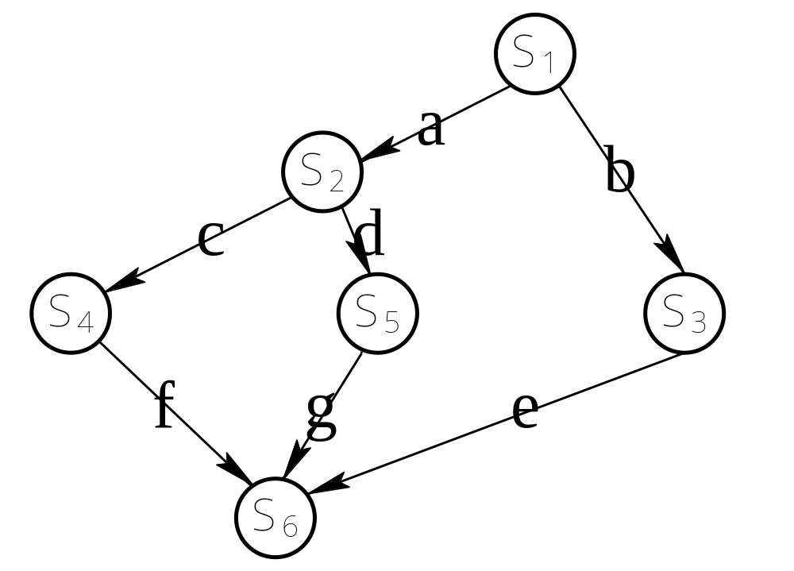
2. 利用信号量实现前趋关系
图 2-10 前趋图举例

Slide 68
P1{S₁;signal(a); signal(b); }
P2{S₂;wait(a); signal(c); signal(d); }
P3{wait(b); S₃; signal(e); }
P4{wait(c); S₄; signal(f);}
P5{wait(d); S₅; signal(g); }
P6{wait(e); wait(f); wait(g); S₆; }
main(){
semaphore a=0,b=0,c=0,d=0,e=0,f=0,g=0;
cobegin
P1(); P2(); P3(); P4(); P5(); P6();
coend;
}

Slide 69
重要知识点回顾
1.如何利用信号量机制来避免进程的忙等？
2.记录型信号量中的S代表什么？为什么S<0要阻塞?
3.什么是死锁？wait()和Swait()信号量集的主要差别是什么?
4.信号量集中的s, t, d分别代表什么？为什么信号量集中对s要加d或减d？
5.什么是互斥的资源？为什么说当S＝1时，Swait(s,1,1)为互斥信号量？

Slide 70
2.4 经典进程的同步问题
2.4.1 生产者—消费者问题
前面我们已经对生产者—消费者问题(The proceducer-consumer problem)做了一些描述，但未考虑进程的互斥与同步问题，因而造成了数据Counter的不定性。由于生产者—消费者问题是相互合作的进程关系的一种抽象，例如， 在输入时，输入进程是生产者，计算进程是消费者；而在输出时，则计算进程是生产者，而打印进程是消费者， 因此，该问题有很大的代表性及实用价值。

Slide 71
1. 利用记录型信号量解决生产者—消费者问题
假定在生产者和消费者之间的公用缓冲池中，具有n个缓冲区，这时可利用互斥信号量mutex实现诸进程对缓冲池的互斥使用；利用信号量empty和full分别表示缓冲池中空缓冲区和满缓冲区的数量。又假定这些生产者和消费者相互等效，只要缓冲池未满，生产者便可将消息送入缓冲池；只要缓冲池未空，消费者便可从缓冲池中取走一个消息。对生产者—消费者问题可描述如下：

Slide 72
const int n = 20;
semaphore mutex =1, empty=n,full = 0;
item buffer[n];
int int=0,out =0;
proceducer()
{
while(…)
{
producer an item nextp;
wait(empty);
wait(mutex);
buffer[in] = nextp;
in = (in + 1)%n;
signal(mutex);
signal(full);
}
}

Slide 73
consumer()
{
while(…)
{
wait(full);
wait(mutex);
nextc = buffer[out] ;
out = (out + 1)%n;
signal(mutex);
signal(empty);
}
}
main(){
cobegin
consumer(); proceducer();
coend;
}

Slide 74
在生产者—消费者问题中应注意：首先，在每个程序中用于实现互斥的wait(mutex)和signal(mutex)必须成对地出现； 其次，对资源信号量empty和full的wait和signal操作，同样需要成对地出现，但它们分别处于不同的程序中。例如，wait(empty)在计算进程中，而signal(empty)则在打印进程中，计算进程若因执行wait(empty)而阻塞， 则以后将由打印进程将它唤醒；最后，在每个程序中的多个wait操作顺序不能颠倒。应先执行对资源信号量的wait操作，然后再执行对互斥信号量的wait操作，否则可能引起进程死锁。

Slide 75
2. 利用AND信号量解决生产者—消费者问题
const int n = 20;
semaphore mutex =1, empty=n,full = 0;
item buffer[n];
int int=0,out =0;
proceducer()
{
while(…)
{
producer an item nextp;
Swait(empty,mutex);
wait(mutex);
buffer[in] = nextp;
in = (in + 1)%n;
Ssignal(full,mutex);
}
}

Slide 76
consumer()
{
while(…)
{
Swait(full,mutex);
nextc = buffer[out] ;
out = (out + 1)%n;
Ssignal(empty,full);
}
}
main(){
cobegin
consumer(); proceducer();
coend;
}

Slide 77
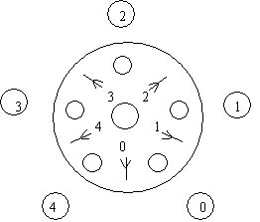
2.4.2 哲学家进餐问题

Slide 78
1. 利用记录型信号量解决哲学家进餐问题
经分析可知，放在桌子上的筷子是临界资源，在一段时间内只允许一位哲学家使用。为了实现对筷子的互斥使用，可以用一个信号量表示一只筷子，由这五个信号量构成信号量数组。其描述如下：
semaphore chopstick[5]={1,1,1,1,1};

Slide 79
所有信号量均被初始化为1， 第i位哲学家的活动可描述为：
while(…)
{
wait(chopstick［i］);
wait(chopstick［(i+1) mod 5］);
…
eat;
…
signal(chopstick［i］);
signal(chopstick［(i+1) mod 5］);
 …
think;
}

Slide 80
问题：
所有哲学家同时都拿起左边的筷子，将出现死锁。

Slide 81
可采取以下几种解决方法：
(1) 至多只允许有四位哲学家同时去拿左边的筷子，最终能保证至少有一位哲学家能够进餐，并在用毕时能释放出他用过的两只筷子，从而使更多的哲学家能够进餐。
(2) 仅当哲学家的左、右两只筷子均可用时，才允许他拿起筷子进餐。
(3) 规定奇数号哲学家先拿他左边的筷子，然后再去拿右边的筷子；而偶数号哲学家则相反。按此规定，将是1、 2号哲学家竞争1号筷子；3、4号哲学家竞争3号筷子。即五位哲学家都先竞争奇数号筷子，获得后，再去竞争偶数号筷子，最后总会有一位哲学家能获得两只筷子而进餐。

Slide 82
2. 利用AND信号量机制解决哲学家进餐问题
在哲学家进餐问题中，要求每个哲学家先获得两个临界资源(筷子)后方能进餐，这在本质上就是前面所介绍的AND同步问题，故用AND信号量机制可获得最简洁的解法。
Var chopsiick array ［0, …, 4］ of semaphore∶ =(1,1,1,1,1);
semaphore chopsiick[5] = {1,1,1,1,1};
while(…)
{
think;
Sswait(chopstick［(i+1) mod 5］, chopstick ［i］);
eat;
Ssignal(chopstick ［(i+1) mod 5］, chopstick ［i］);
}

Slide 83
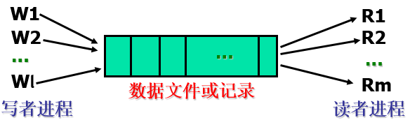
2.4.3 读者-写者问题
一个数据文件或记录可被多个进程共享。
只要求读文件的进程称为“Reader进程”，其它进程则称为“Writer进程”。
允许多个进程同时读一个共享对象，但不允许一个Writer进程和其他Reader进程或Writer进程同时访问共享对象
“读者—写者问题”是保证一个Writer进程必须与其他进程互斥地访问共享对象的同步问题。

Slide 84
1. 利用记录型信号量解决读者-写者问题
为实现Reader与Writer进程间在读或写时的互斥而设置了一个互斥信号量Wmutex。另外，再设置一个整型变量Readcount表示正在读的进程数目。由于只要有一个Reader进程在读，便不允许Writer进程去写。因此，仅当Readcount=0, 表示尚无Reader进程在读时，Reader进程才需要执行Wait(Wmutex)操作。若wait(Wmutex)操作成功，Reader进程便可去读，相应地，做Readcount+1操作。同理，仅当Reader进程在执行了Readcount减1操作后其值为0时，才须执行signal(Wmutex)操作，以便让Writer进程写。又因为Readcount是一个可被多个Reader进程访问的临界资源，因此，应该为它设置一个互斥信号量rmutex。

Slide 85
读者-写者问题可描述如下：
semaphore rmutex = 1, wmutex = 1;
int readcount = 0;
Reader(){
wait(rmutex)
if(readcount==0)
wait(wmutex);
readcount++;
signal(rmutex);
perform read operation;
wait(rmutex);
readcount--;
if(readcount==0)
signal (wmutex);
signal(rmutex);
}

Slide 86
Writer(){
wait(wmutex);
perform write operation;
signal(wmutex);
}

Slide 87
2. 利用信号量集机制解决读者-写者问题
Var RN integer;
L, mx:semaphore∶ =RN,1;
begin
parbegin
reader:begin
repeat
Swait(L,1,1);
Swait(mx,1,0);
…
perform read operation;
…
L＝RN－正在同时读的读者个数，初值为RN。
mx：0已有写者进入，1没有写者进入

Slide 88
Ssignal(L,1);
until false;
end
writer:begin
repeat
Swait(mx,1,1; L,RN,0);
perform write operation;
Ssignal(mx,1);
until false;
end
parend
end
L=RN，说明读者都已退出

Slide 89
2.5 管 程 机 制
1. 管程的定义
一个管程定义了一个数据结构和能为并发进程所执行（在该数据结构上）的一组操作，这组操作能同步进程和改变管程中的数据。
管程是一种进程同步工具，管程由四部分组成：①管程的名称；② 局部于管程内部的数据结构的说明；③ 对该数据结构进行操作的一组过程；④ 对局部于管程的共享数据设置初始值的语句。

Slide 90
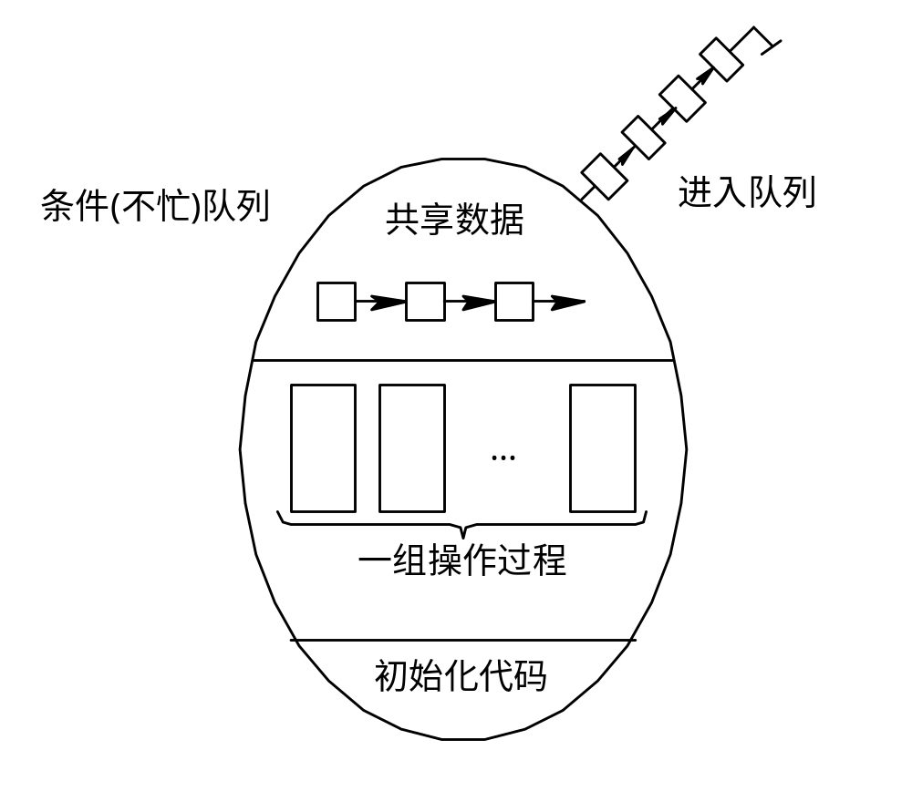
图 2-13 管程的示意图

Slide 91
管程的语法如下：
type monitor-name=monitor
<共享变量说明>;
define <(能被其它模块引用的)过程名列表>
use <(要调用的本模块外定义的)过程名列表> 
procedure <过程名>(<形式参数表>);
begin … end;
function <函数名>(<形式参数表>);
begin … end;
begin
<管程的局部数据初始化语句序列>;
end

Slide 92
管程相当于围墙，把共享变量和对它进行的操作的若干过程围了起来，所有进程要访问临界资源时，必须要经过管程（相当于通过围墙的门）才能进入，而管程每次只准许一个进程进入管程，从而实现了进程互斥。管程通常是用来管理资源的，因而在管程中应当设有进程等待队列以及相应的等待及唤醒操作
管程的特点：
模块化:一个管程是一个基本程序单位，可以单独编译
抽象数据类型:管程是一种特殊的数据类型，其中不仅有数据，而且有对数据进行操作的代码
信息掩蔽:管程是半透明的，管程中的过程（函数）实现了某些功能，至于这些功能是怎样实现的，在其外部则是不可见的

Slide 93
管程和进程的差别
1.进程定义自己的PCB，管程定义公共数据结构
2.进程执行自己的操作，管程执行同步操作
3.设置进程是为并发执行，设置管程是为共享资源的互斥访问。
4.进程为调用者，管程为被调用者，即服务者。
5.进程之间可并发，管程和调用者不能并发。
6.进程可以创建、消亡，管程是系统管理模块，不会消亡。

Slide 94
2. 条件变量
问题：
当一个进程调用了管程，在管程中被阻塞或挂起，直到阻塞或挂起的原因解除，而在此期间，如果该进程不释放管程，则其它进程无法进入管程，被迫长时间等待。
因此在管程中设置了多个条件变量，对这些条件变量的访问，只能在管程内进行。

Slide 95
管程中对每个条件变量，都须予以说明，其形式为：Var x, y:condition。该变量应置于wait和signal之前，即可表示为X.wait和X.signal。
Wait操作 阻塞 如X.wait用来将执行进程挂到与条件变量x相应的等待队列上。
Signal操作 唤醒 如X.signal用来唤醒与条件变量x相应的等待队列上的一个进程。
应当指出，X.signal操作的作用，是重新启动一个被阻塞的进程，但如果没有被阻塞的进程，则X.signal操作不产生任何后果。这与信号量机制中的signal操作不同。因为，后者总是要执行s=s+1操作，因而总会改变信号量的状态。

Slide 96
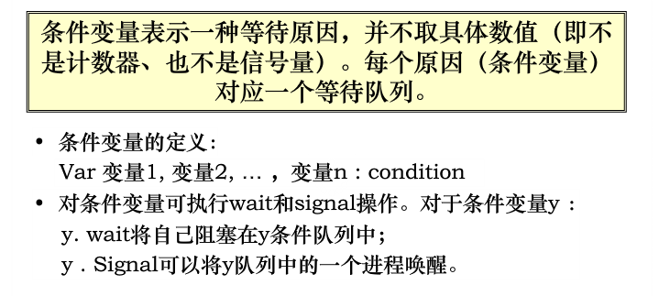

Slide 97
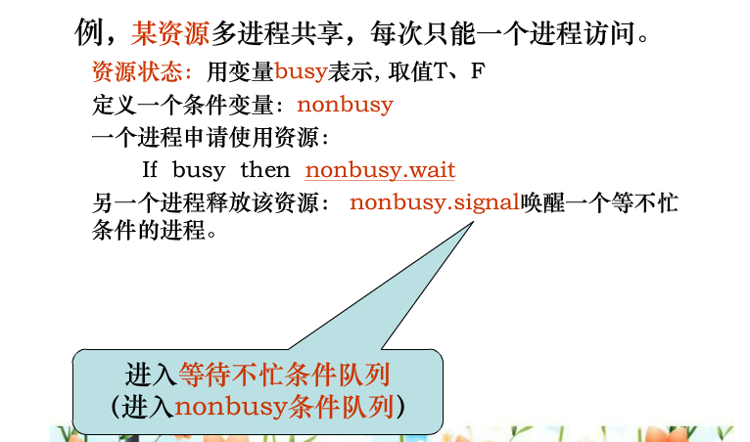

Slide 98
如果有进程Q处于阻塞状态， 当进程P执行了X.signal操作后，怎样决定由哪个进行执行，哪个等待，可采用下述两种方式之一进行处理：
(1) P等待，直至Q离开管程或等待另一条件。
(2) Q等待，直至P离开管程或等待另一条件。
采用哪种处理方式， 当然是各执一词。 但是Hoare却采用了第一种处理方式。

Slide 99
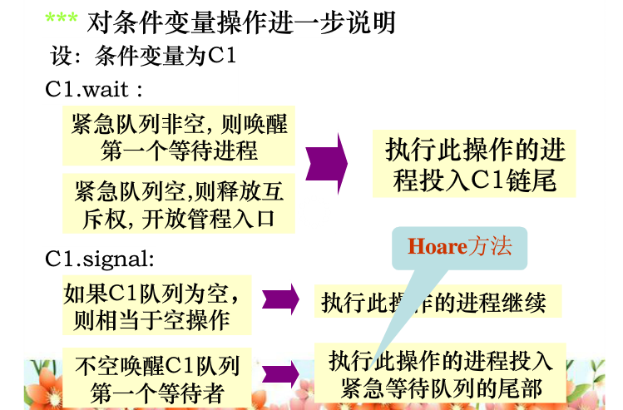

Slide 100
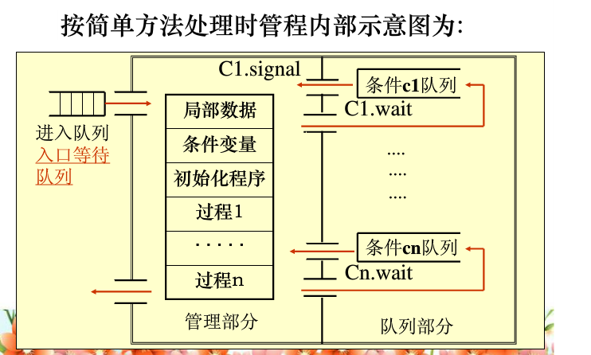

Slide 101
利用管程解决生产者-消费者问题
在利用管程方法来解决生产者-消费者问题时， 首先便是为它们建立一个管程，并命名为Procducer-Consumer, 或简称为PC。其中包括两个过程：

Slide 102
(1) put(item)过程。 生产者利用该过程将自己生产的产品投放到缓冲池中， 并用整型变量count来表示在缓冲池中已有的产品数目，当count≥n时，表示缓冲池已满，生产者须等待。
(2) get(item)过程。消费者利用该过程从缓冲池中取出一个产品，当count≤0时，表示缓冲池中已无可取用的产品， 消费者应等待。

Slide 103
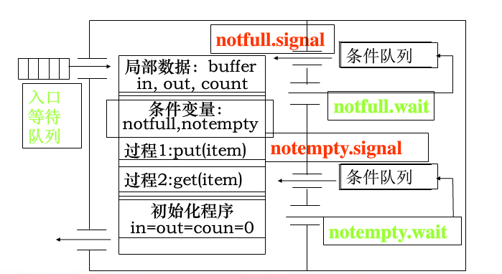

Slide 104
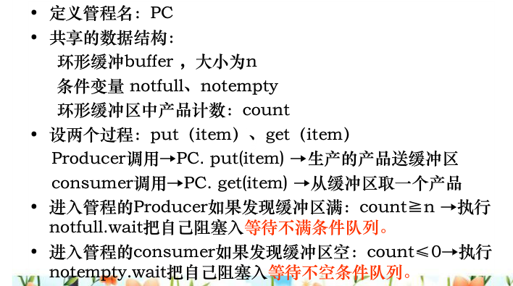

Slide 105
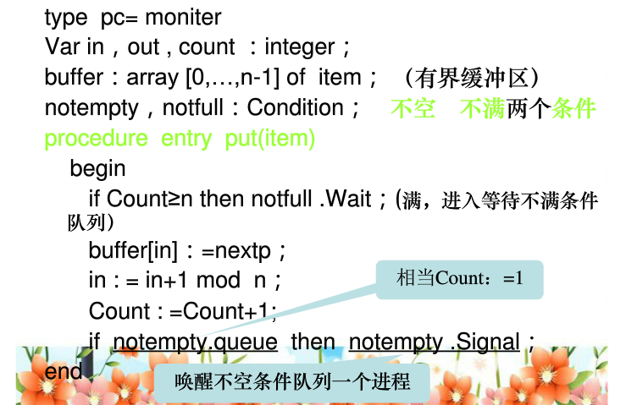

Slide 106
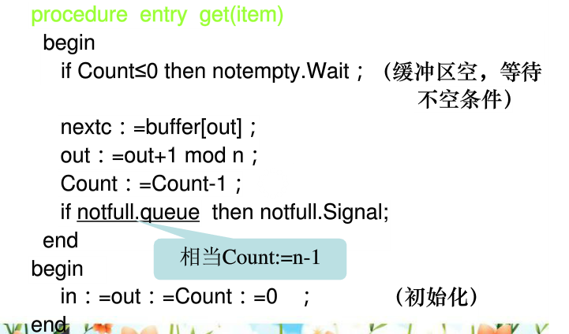

Slide 107
在利用管程解决生产者-消费者问题时， 其中的生产者和消费者可描述为：
void producer()
{
produce an item in nextp;
PC.put(item);
}
void consumer()
{
PC.get(item);
consume the item in nextc;
}

Slide 108
2.6 进 程 通 信
2.6.1 进程通信的类型
进程通信可以在进程之间传送大量的数据。
信号量方式：低级通信
进程通信：高级通信
1. 共享存储器系统(Shared-Memory System)
基于共享数据结构的通信方式。
(2) 基于共享存储区的通信方式。

Slide 109
2. 消息传递系统(Message passing system)
不论是单机系统、多机系统，还是计算机网络，消息传递机制都是用得最广泛的一种进程间通信的机制。在消息传递系统中，进程间的数据交换，是以格式化的消息(message)为单位的；在计算机网络中，又把message称为报文。程序员直接利用系统提供的一组通信命令(原语)进行通信。操作系统隐藏了通信的实现细节，大大减化了通信程序编制的复杂性，而获得广泛的应用。消息传递系统的通信方式属于高级通信方式。又因其实现方式的不同而进一步分成直接通信方式和间接通信方式两种。

Slide 110
3. 管道(Pipe)通信
所谓“管道”，是指用于连接一个读进程和一个写进程以实现他们之间通信的一个共享文件，又名pipe文件。向管道(共享文件)提供输入的发送进程(即写进程)， 以字符流形式将大量的数据送入管道；而接受管道输出的接收进程(即读进程)，则从管道中接收(读)数据。由于发送进程和接收进程是利用管道进行通信的，故又称为管道通信。这种方式首创于UNIX系统，由于它能有效地传送大量数据，因而又被引入到许多其它操作系统中。

Slide 111
为了协调双方的通信，管道机制必须提供以下三方面的协调能力：① 互斥，即当一个进程正在对pipe执行读/写操作时，其它(另一)进程必须等待。 ② 同步，指当写(输入)进程把一定数量(如4 KB)的数据写入pipe，便去睡眠等待， 直到读(输出)进程取走数据后，再把他唤醒。当读进程读一空pipe时，也应睡眠等待，直至写进程将数据写入管道后，才将之唤醒。③ 确定对方是否存在，只有确定了对方已存在时，才能进行通信。

Slide 112
2.6.2 消息传递通信的实现方法
1. 直接通信方式
这是指发送进程利用OS所提供的发送命令，直接把消息发送给目标进程。此时，要求发送进程和接收进程都以显式方式提供对方的标识符。通常，系统提供下述两条通信命令(原语)：
Send(Receiver, message); 发送一个消息给接收进程；
Receive(Sender, message); 接收Sender发来的消息；
例如，原语Send(P₂, m₁)表示将消息m₁发送给接收进程P₂; 而原语Receive(P₁，m₁)则表示接收由P₁发来的消息m₁。

Slide 113
在某些情况下，接收进程可与多个发送进程通信，因此，它不可能事先指定发送进程。例如，用于提供打印服务的进程，它可以接收来自任何一个进程的“打印请求”消息。对于这样的应用，在接收进程接收消息的原语中的源进程参数，是完成通信后的返回值，接收原语可表示为：
Receive (id, message);

Slide 114
我们还可以利用直接通信原语，来解决生产者-消费者问题。当生产者生产出一个产品(消息)后，便用Send原语将消息发送给消费者进程；而消费者进程则利用Receive原语来得到一个消息。如果消息尚未生产出来，消费者必须等待，直至生产者进程将消息发送过来。生产者-消费者的通信过程可分别描述如下：
repeat
…
produce an item in nextp;
…
send(consumer, nextp);
until false;
repeat
receive(producer, nextc);
…
consume the item in nextc;
until false;

Slide 115
2. 间接通信方式
可以实现非实时通信
优点：在读/写时间上的随机性
  写进程――> 信箱（中间实体）――>读进程
(1) 信箱的创建和撤消。进程可利用信箱创建原语来建立一个新信箱。创建者进程应给出信箱名字、信箱属性(公用、私用或共享)；对于共享信箱， 还应给出共享者的名字。当进程不再需要读信箱时，可用信箱撤消原语将之撤消。
(2) 消息的发送和接收。当进程之间要利用信箱进行通信时，必须使用共享信箱，并利用系统提供的下述通信原语进行通信。
Send(mailbox, message); 将一个消息发送到指定信箱；
Receive(mailbox, message); 从指定信箱中接收一个消息；

Slide 116
信箱可由操作系统创建，也可由用户进程创建，创建者是信箱的拥有者。据此，可把信箱分为以下三类。
1) 私用信箱
用户进程可为自己建立一个新信箱，并作为该进程的一部分。信箱的拥有者有权从信箱中读取消息，其他用户则只能将自己构成的消息发送到该信箱中。这种私用信箱可采用单向通信链路的信箱来实现。 当拥有该信箱的进程结束时，信箱也随之消失。

Slide 117
2) 公用信箱
它由操作系统创建，并提供给系统中的所有核准进程使用。核准进程既可把消息发送到该信箱中，也可从信箱中读取发送给自己的消息。显然，公用信箱应采用双向通信链路的信箱来实现。通常，公用信箱在系统运行期间始终存在。
3) 共享信箱
它由某进程创建，在创建时或创建后，指明它是可共享的，同时须指出共享进程(用户)的名字。信箱的拥有者和共享者，都有权从信箱中取走发送给自己的消息。

Slide 118
在利用信箱通信时，在发送进程和接收进程之间，存在以下四种关系：
(1) 一对一关系。这时可为发送进程和接收进程建立一条两者专用的通信链路，使两者之间的交互不受其他进程的干扰。
(2) 多对一关系。允许提供服务的进程与多个用户进程之间进行交互，也称为客户/服务器交互(client/server interaction)。
(3) 一对多关系。允许一个发送进程与多个接收进程进行交互，使发送进程可用广播方式，向接收者(多个)发送消息。
(4) 多对多关系。允许建立一个公用信箱，让多个进程都能向信箱中投递消息；也可从信箱中取走属于自己的消息。

Slide 119
2.6.3 消息传递系统实现中的若干问题
1. 通信链路(communication link)
为使在发送进程和接收进程之间能进行通信，必须在两者之间建立一条通信链路。有两种方式建立通信链路。第一种方式是：由发送进程在通信之前，用显式的“建立连接”命令(原语)请求系统为之建立一条通信链路；在链路使用完后，也用显式方式拆除链路。
这种方式主要用于计算机网络中。第二种方式是发送进程无须明确提出建立链路的请求，只须利用系统提供的发送命令(原语)，系统会自动地为之建立一条链路。这种方式主要用于单机系统中。

Slide 120
根据通信链路的连接方法，又可把通信链路分为两类：
① 点—点连接通信链路，这时的一条链路只连接两个结点(进程)；
② 多点连接链路，指用一条链路连接多个(n＞2)结点(进程)。
而根据通信方式的不同，则又可把链路分成两种：
① 单向通信链路，只允许发送进程向接收进程发送消息；
② 双向链路，既允许由进程A向进程B发送消息，也允许进程B同时向进程A发送消息。

Slide 121
2. 消息的格式
在某些OS中，消息是采用比较短的定长消息格式，这减少了对消息的处理和存储开销。这种方式可用于办公自动化系统中，为用户提供快速的便笺式通信；但这对要发送较长消息的用户是不方便的。在有的OS中，采用另一种变长的消息格式，即进程所发送消息的长度是可变的。系统在处理和存储变长消息时，须付出更多的开销，但方便了用户。 这两种消息格式各有其优缺点，故在很多系统(包括计算机网络)中，是同时都用的。

Slide 122
2、进程同步方式
  1.发送和接收进程阻塞（汇合）
    用于紧密同步，无缓冲区时。
  2.发送进程不阻塞，接收进程阻塞（多个）
    相当于接收进程（可能是多个）一直等待发送进程，如：打印进程等待打印任务。
  3.发送/接收进程均不阻塞
    一般在发、收进程间有多个缓冲区时。例如，进程之间的消息队列，发送进程可连续的向消息队列发消息，接收进程可连续地从消息队列接收消息。

Slide 123
2.6.4 消息缓冲队列通信机制
1. 消息缓冲队列通信机制中的数据结构
(1) 消息缓冲区。在消息缓冲队列通信方式中，主要利用的数据结构是消息缓冲区。它可描述如下：
type message buffer=record
sender; 发送者进程标识符
size; 消息长度
text; 消息正文
next; 指向下一个消息缓冲区的指针
end

Slide 124
(2) PCB中有关通信的数据项。在利用消息缓冲队列通信机制时，在设置消息缓冲队列的同时，还应增加用于对消息队列进行操作和实现同步的信号量，并将它们置入进程的PCB中。在PCB中应增加的数据项可描述如下： type processcontrol block=record
…
mq; 消息队列队首指针
mutex; 消息队列互斥信号量
sm; 消息队列资源信号量
…
end

Slide 125
2. 发送原语
发送进程在利用发送原语发送消息之前，应先在自己的内存空间，设置一发送区a，见图 2 - 12 所示，把待发送的消息正文、发送进程标识符、消息长度等信息填入其中，然后调用发送原语，把消息发送给目标(接收)进程。发送原语首先根据发送区a中所设置的消息长度a.size来申请一缓冲区i，接着，把发送区a中的信息复制到缓冲区i中。为了能将i挂在接收进程的消息队列mq上，应先获得接收进程的内部标识符j，然后将i挂在j.mq上。由于该队列属于临界资源， 故在执行insert操作的前后，都要执行wait和signal操作。 

Slide 126
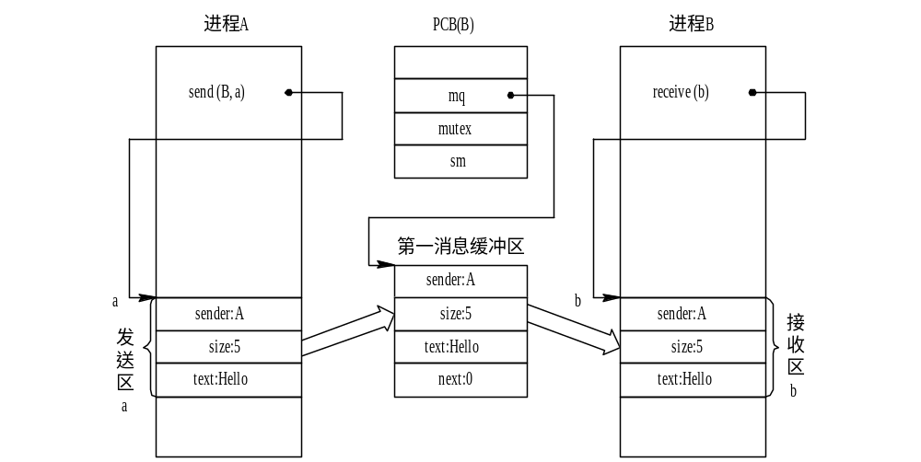
图 2 - 12 消息缓冲通信

Slide 127
procedure send(receiver, a)
begin
getbuf(a.size,i); 根据a.size申请缓冲区；
i.sender∶ =a.sender; 将发送区a中的信息复制到消息缓冲区之中；
i.size∶ =a.size;
i.text∶ =a.text;
i.next∶ =0;
getid(PCB set, receiver.j); 获得接收进程内部标识符；
wait(j.mutex);
insert(j.mq, i); 将消息缓冲区插入消息队列；
signal(j.mutex);
signal(j.sm);
end

Slide 128
3. 接收原语
接收原语描述如下：
procedure receive(b)
begin
j∶ =internal name; j为接收进程内部的标识符；
wait(j.sm);
wait(j.mutex);
remove(j.mq, i); 将消息队列中第一个消息移出；
signal(j.mutex);
b.sender∶ =i.sender; 将消息缓冲区i中的信息复制到接收区b;
b.size∶ =i.size;
b.text∶ =i.text;
end

Slide 129

2.7 线程
2.7.1线程的基本概念
1.线程的引入
  减少并发执行时的时空开销，进程的创建、撤消、切换较费时空，因它既是调度单位，又是资源拥有者。
  线程是系统独立调度和分派的基本单位，其基本上不拥有系统资源，只有少量资源（IP，寄存器，栈），但共享其所属进程所拥有的全部资源。

Slide 130
2.线程与进程的比较
线程具有许多传统进程具有的特征，所以，又称为轻型进程或进程元，相应地把传统进程称为重型进程，传统进程相当于只有一个线程的任务。在引入了线程的操作系统中，通常一个进程都拥有若干个线程，至少也有一个线程。
1）【调度】
在传统的操作系统中，作为拥有资源的基本单位和独立调度、分派的基本单位都是进程。在引入线程的操作系统中，则把线程作为调度和分派的基本单位，而进程作为资源拥有的基本单位,把传统进程的两个属性分开，使线程基本上不拥有资源，这样线程便能轻装前进，从而可显著地提高系统的并发程度。在同一进程中，线程的切换不会引起进程的切换，但从一个进程中的线程切换到另一个进程中的线程时，将会引起进程的切换。
2）【并发性】
在引入线程的操作系统中，不仅进程之间可以并发执行，而且在一个进程中的多个线程之间亦可以并发执行，使得操作系统具有更好的并发性，从而能更加有效地提高系统资源的利用率和系统的吞吐量。

Slide 131
3）【拥有资源】
不论是传统的操作系统，还是引入了线程的操作系统，进程都可以拥有资源，是系统中拥有资源的一个基本单位。一般而言，线程自己不拥有系统资源（也有一点必不可少的资源），但它可以访问其隶属进程的资源，即一个进程的代码段、数据段及所拥有的系统资源，如已打开的文件、I/O设备等，可以提供该进程中的所有线程所共享。
4）【系统开销】
在创建或撤销进程时，系统都要为之创建和回收进程控制块，分配或回收资源，如内存空间和I/O设备等，操作系统所付出的开销明显大于线程创建或撤销时的开销。类似地，在进程切换时，涉及到当前进程CPU环境的保存及新被调度运行进程CPU环境的设置，而线程的切换则仅需要保存和设置少量寄存器内容，不涉及存储器管理方面的操作，所以就切换代价而言，进程也是远高于线程的。此外，由于一个进程中的多个线程具有相同的地址空间，在同步和通信的实现方面线程也比进程容易。在一些操作系统中，线程的切换、同步和通信都无须操作系统内核的干预。

Slide 132
3.线程的属性
  轻型实体
  独立调度和分派的基本单位
  可并发实体
  共享进程资源
4.线程的状态
  状态参数
    寄存器状态、堆栈、运行状态、优先级、线程专有存储器、信号屏蔽
  线程的运行状态
  运行、就绪和阻塞

Slide 133
4.线程的创建和终止
每一个进程至少有一个主执行线程。用户根据需要在应用程序中创建其它线程，多个线程并发地运行于同一个进程中。一个进程中的所有线程使用该进程的系统资源，所以线程间的通讯非常方便。
终止：操作结束、错误终止。不立即释放资源，可恢复执行。
5.多线程OS中的进程
  拥有系统资源的基本单位
  可包括多个线程
  不再是一个可执行的实体。成为线程的容器。

Slide 134
练习
a,b 两点间是一段东西向的单行车道，现要设计一个自动管理系统，管理规则如下：当ab间有车辆在行驶时同方向的车可以同时驶入ab段，但另一方向的车必须在ab段外等待；当ab之间无车时，到达a（或b）的车辆可以进入ab段，但不能从a，b点同时驶入；当某方向在ab段行驶的车辆驶出了ab段且无车辆进入ab段时，应让另一方向等待的车辆进入ab段行驶。请用记录型信号量对ab段实现正确管理。

Slide 135
  int countab = 0,countba=0 ;记录进入车道的数量
  semaphore s=1, mutexab=1,mutexba=1;
  s:车道互斥信号量，mutexXX:操作countXX的互斥信号量。
  void Pab(){
  wait(mutexab);
  countab++;
  if (countab==1) wait(s);
  signal (mutexab);
  drive a to b;
  wait(mutexab)
  countab--;
  if countab==0 signal(s);
  signal(mutexab);
  }

Slide 136
  void Pba(){
  wait(mutexba);
  countba++;
  if (countab==1) wait(s);
  signal (mutexba);
  drive b to a;
  wait(mutexba)
  countba--;
  if (countba==0) signal(s);
  signal(mutexba);
  }

